Slide 1
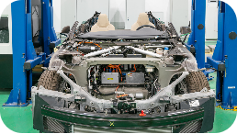
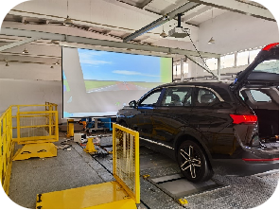
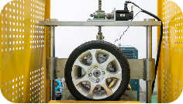
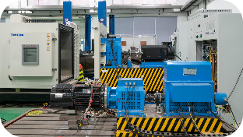
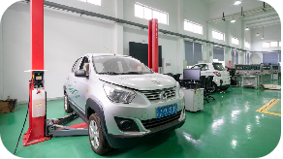
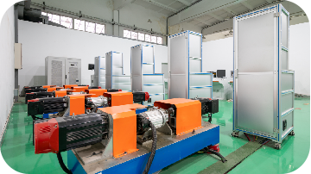
工业电机系统及控制
本课程内容主要包括以下四个部分：
1、工业电机系统的应用介绍；
2、新能源车用电机控制软硬件设计分析及实践；
3、分布式驱动控制半实物仿真系统应用介绍及实践；无线充电实践
4、新能源汽车底盘传动系统实践。 底盘传动实践
新能源车主驱动应用
分布式驱动应用
课程通过介绍工业电机应用情况以及动手实践
培养学生系统性的认识工业电机驱动的类别及控制原理；
学习新能源汽车中的电机控制系统硬件组成和功能，FOC矢量控制技术，进行电机驱动调试；
分布式驱动半实物仿真系统学习，结合四驱新能源综合测试系统台架整车底盘测试实验，让学生对分布式驱动控制基本原理和实现方式有个大体的了解； 无线充电技术
通过理论和实践的学习，可以让学生对新能源汽车电机系统原理、构造及其控制有一个较全面、系统的认知，掌握一定的工业电机系统应用开发的能力。
单轮毂电机应用
车用电机测试系统
四驱轮边电机应用
汽车底盘传动实践
实践环节系统组成

Slide 2
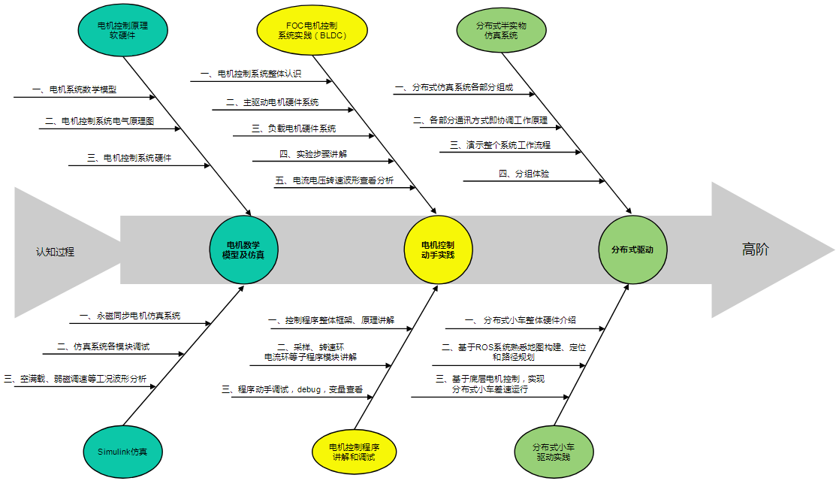
工业电机系统及控制
认知课程内容框架

Slide 3
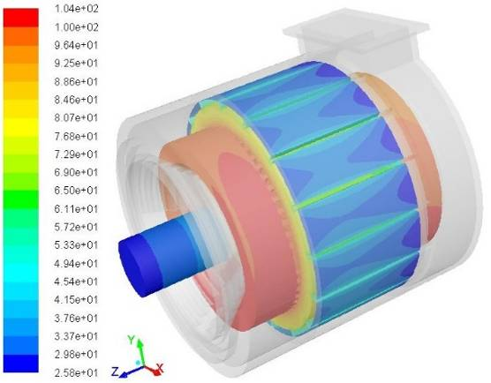
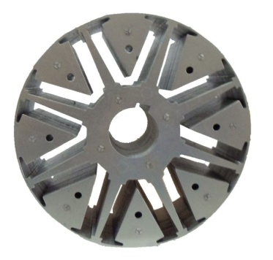
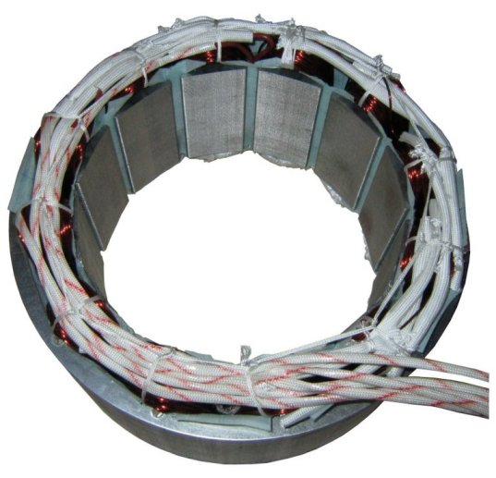
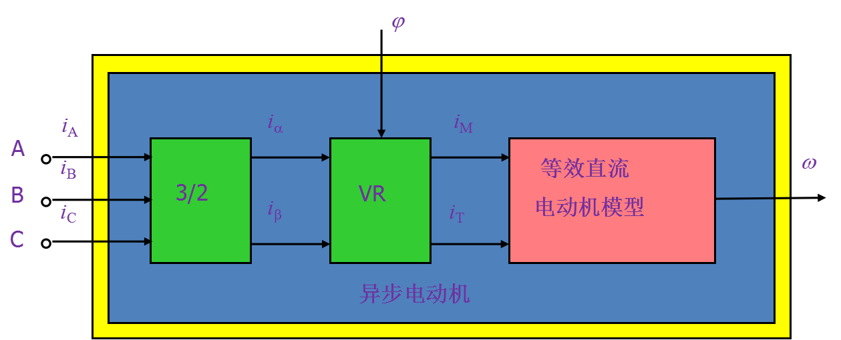
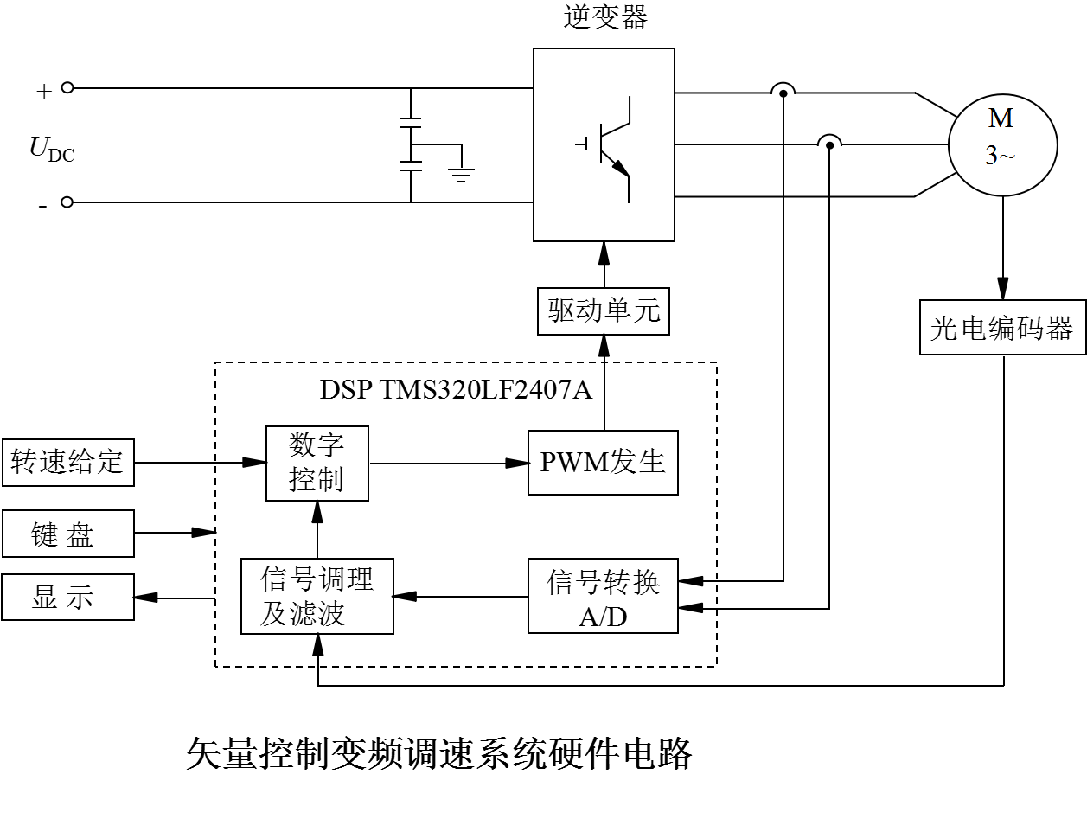
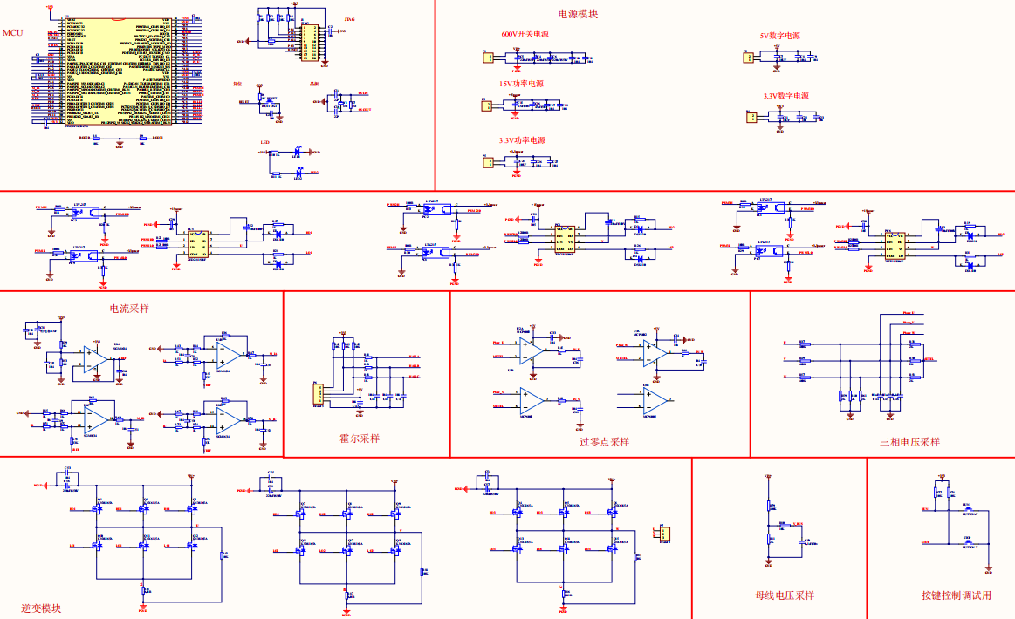
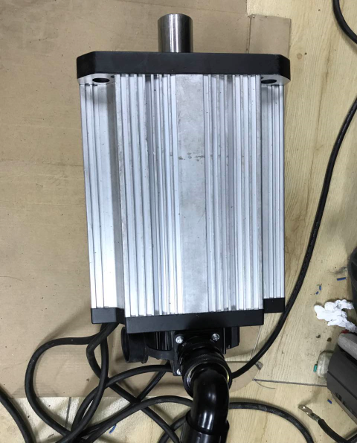
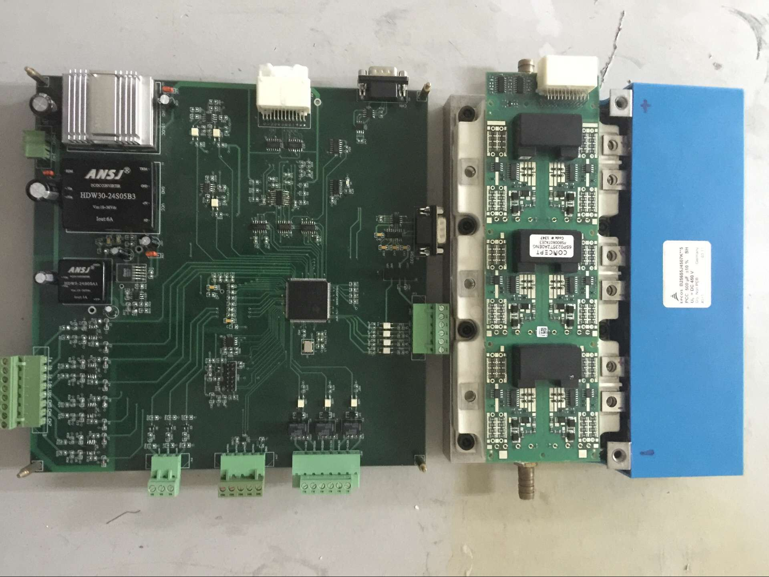
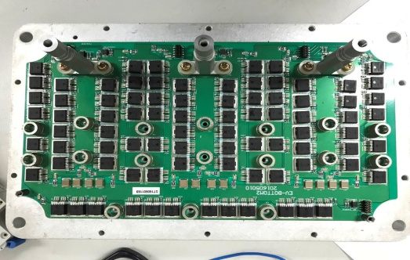
工业电机系统及控制
一、电机数学模型及仿真
1、电机控制原理及软硬件
电机类别、结构、应用场合
按照电机结构、应用场合了解不同种类电机的性能。
数学模型的建立
park、clark变换;三相、静止、旋转坐标系；等效直流电动机模型。
典型电机控制硬件原理图
根据硬件原理图熟悉各个模块的实现方式和功能，了解器件的选型。
DSP电机控制系统硬件
对照原理图，熟悉硬件，以及外设的配置和连接。
电机结构设计
电机定转子实物
三相交流电机
等效数学模型
控制器硬件图
交流电机
控制器硬件

Slide 4
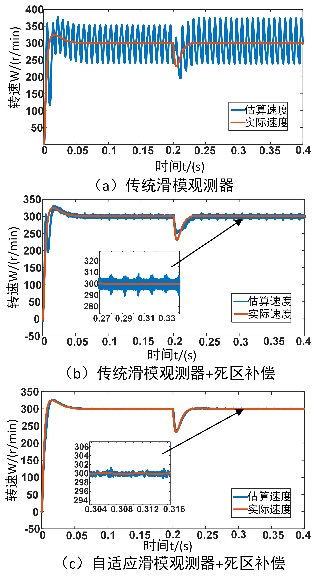
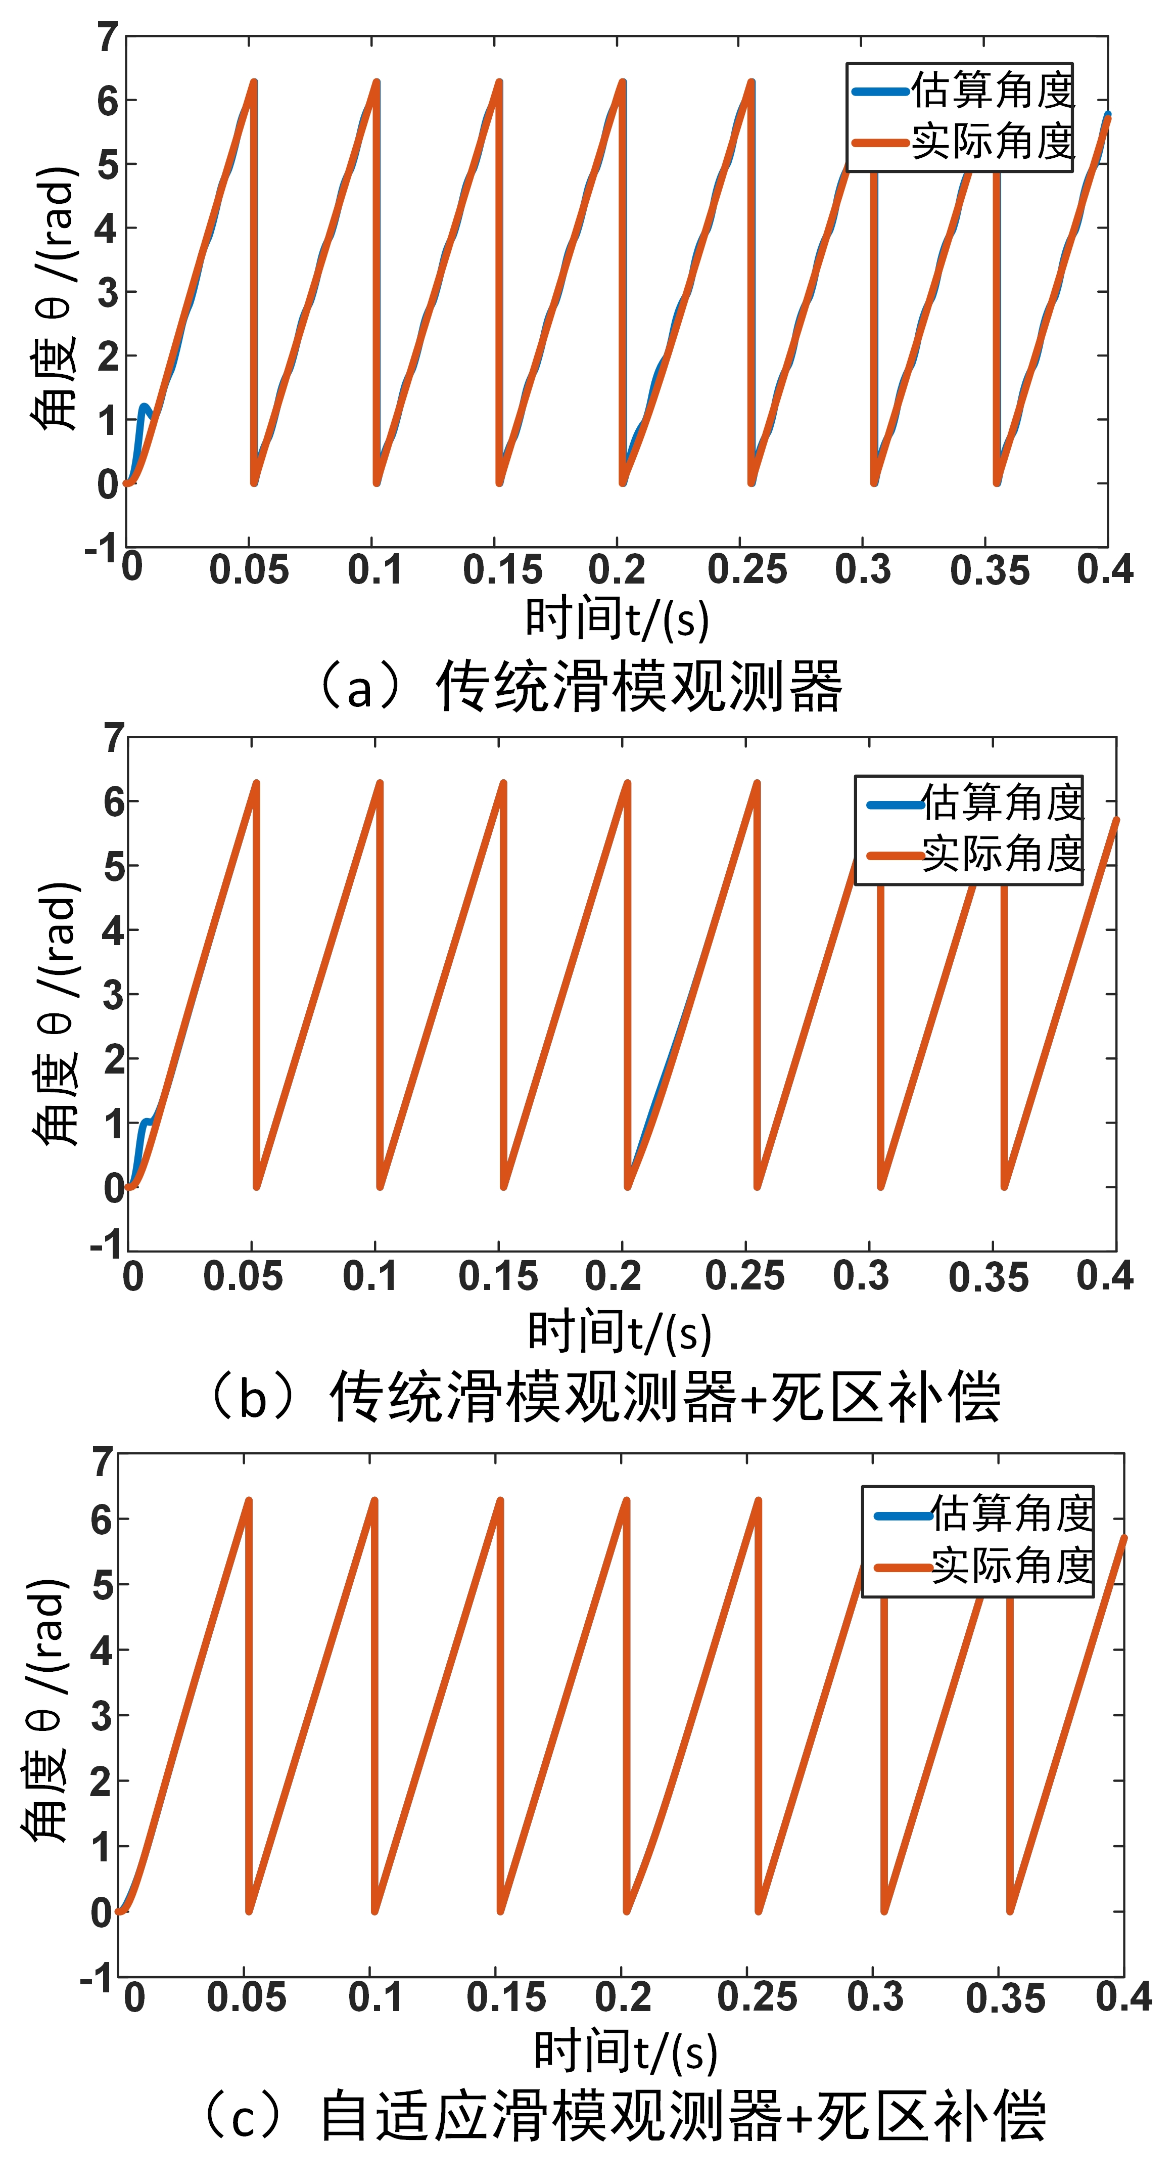
工业电机系统及控制
一、电机数学模型及仿真
2、simulink仿真
永磁同步电机仿真系统
熟悉simulink仿真的搭建。搭建电流环、速度环控制仿真模块，svpwm产生模块、park、clark变换。
仿真系统各模块调试
仿真给定和反馈模块调整，电流环、速度环控制模块PI参数的调节。
空满载等工况运行波形分析
电机各工况下电压、电流、速度等波形的查看和分析。
仿真模块调试
simulink仿真
波形对比分析

Slide 5
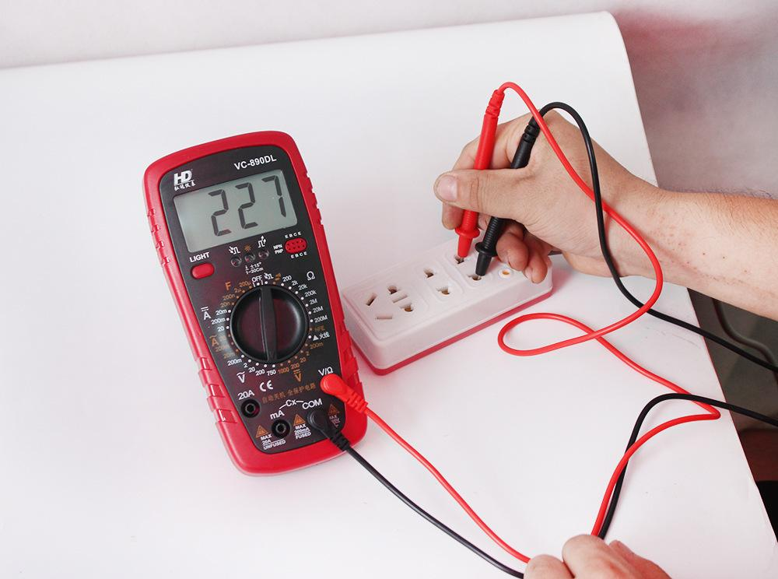
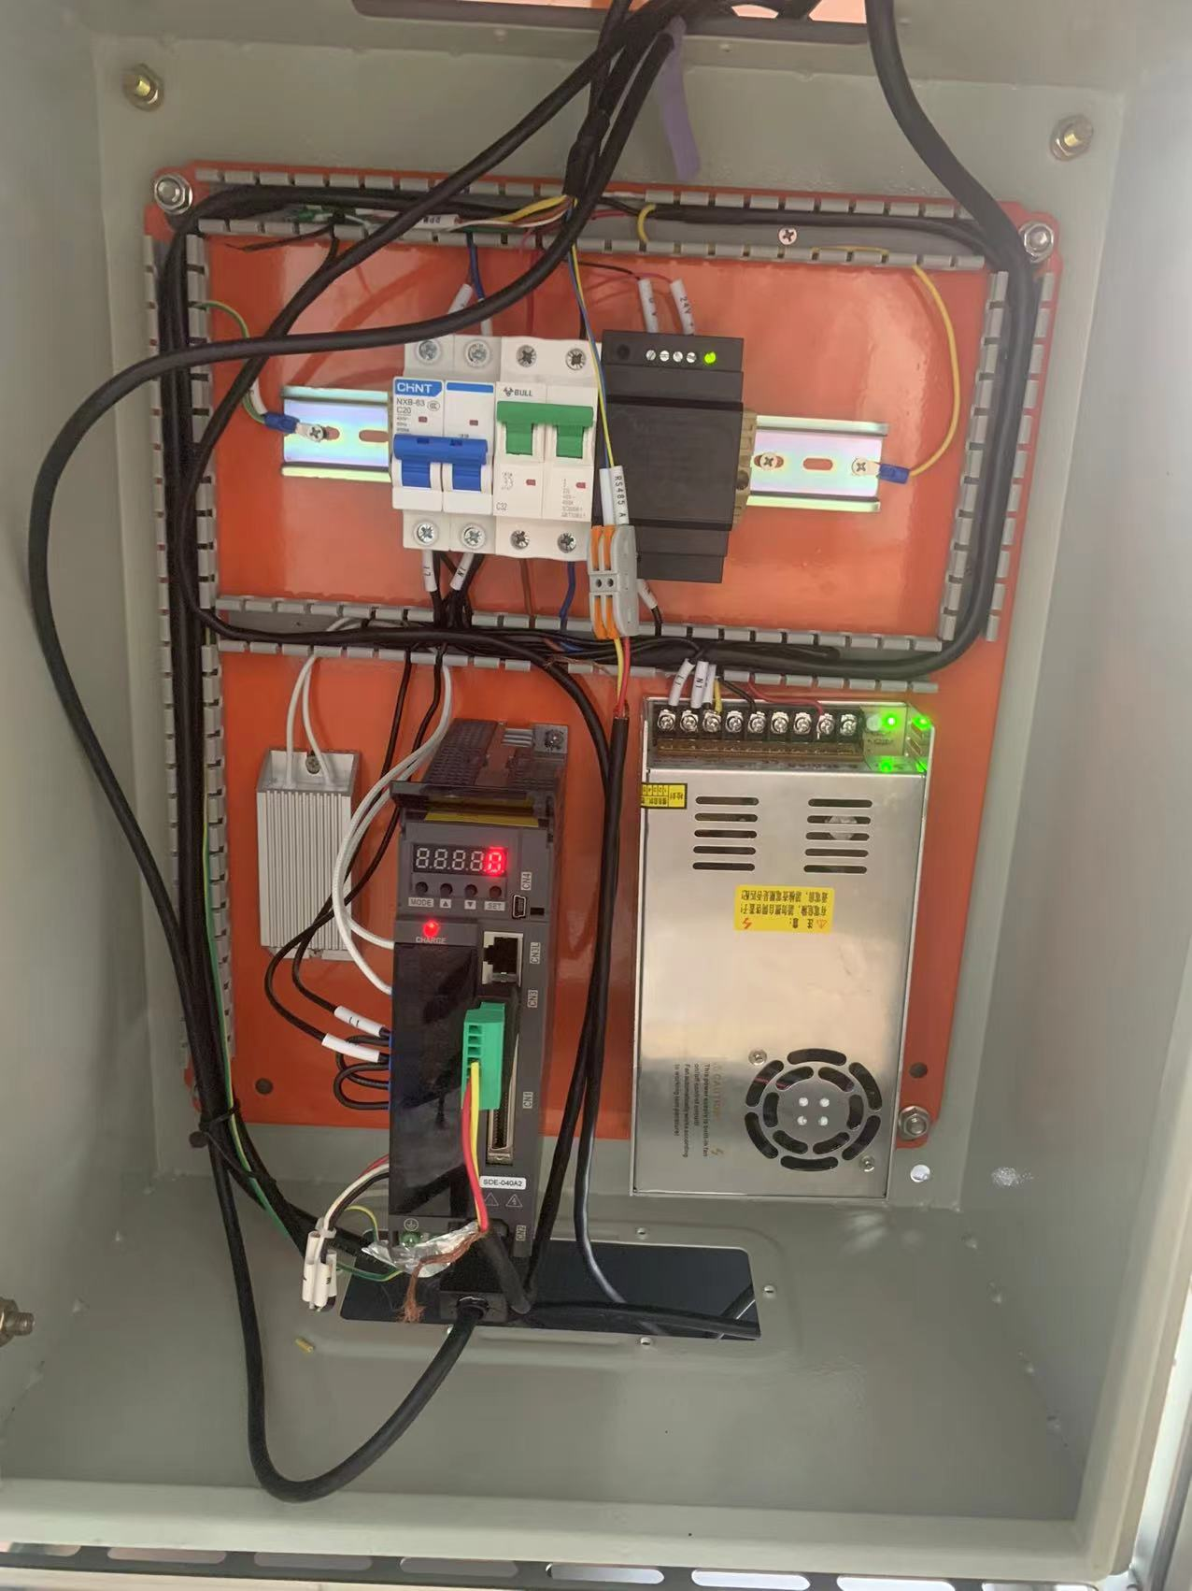
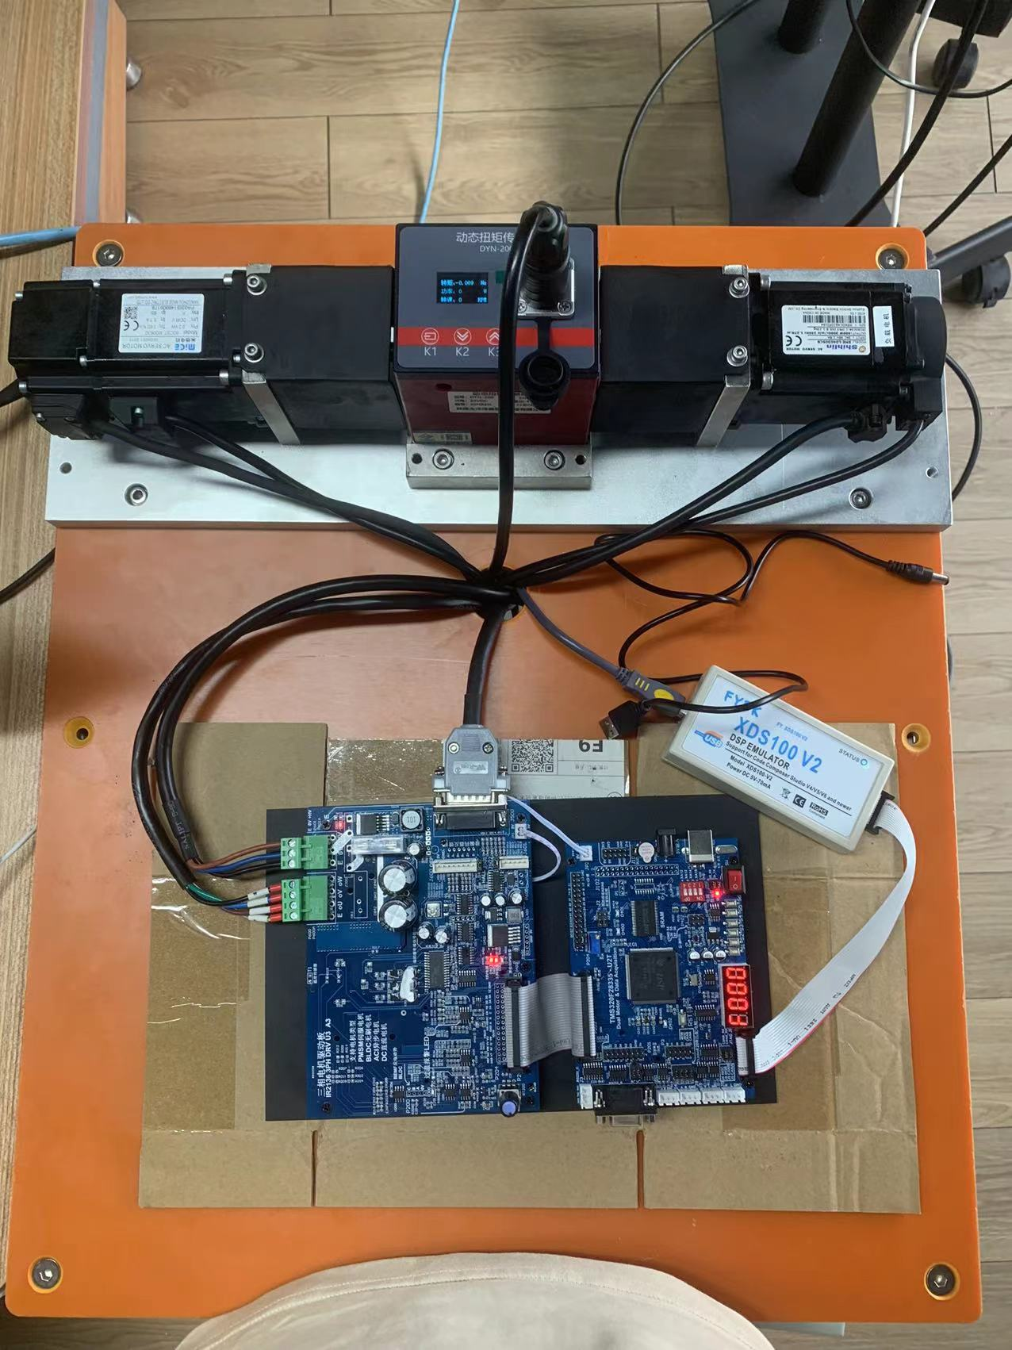
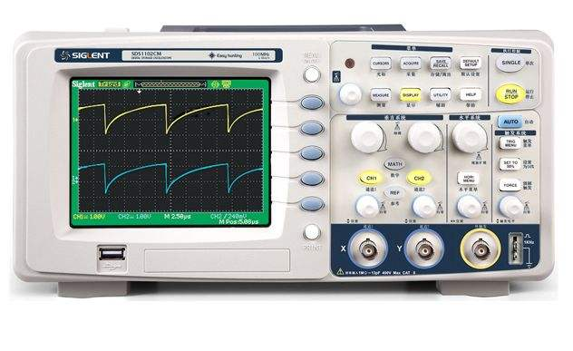
工业电机系统及控制
电机控制系统整体认识
二、电机控制及实践
1、FOC电机控制系统实践
电机控制系统整体认识
驱动电机和负载电机硬件连接方式、工作方式；驱动电机工作在转速模式，负载电机工作在转矩模式。
主驱动电机硬件系统
主驱动电机硬件系统：控制板、功率板组成电机控制器，控制对象是PMSM电机。
负载电机硬件系统
负载电机提供加载量，由变频器实现负载的精准控制，转矩转速传感器实时监测电机转矩和转速。
实验步骤讲解
实验安全事宜，与操作规范的讲述。
实验波形查看
万用表、示波器的使用以及如何正确测试实验波形。
负载电机硬件系统
主驱动电机硬件系统
整体系统的认知、仪器的使用

Slide 6
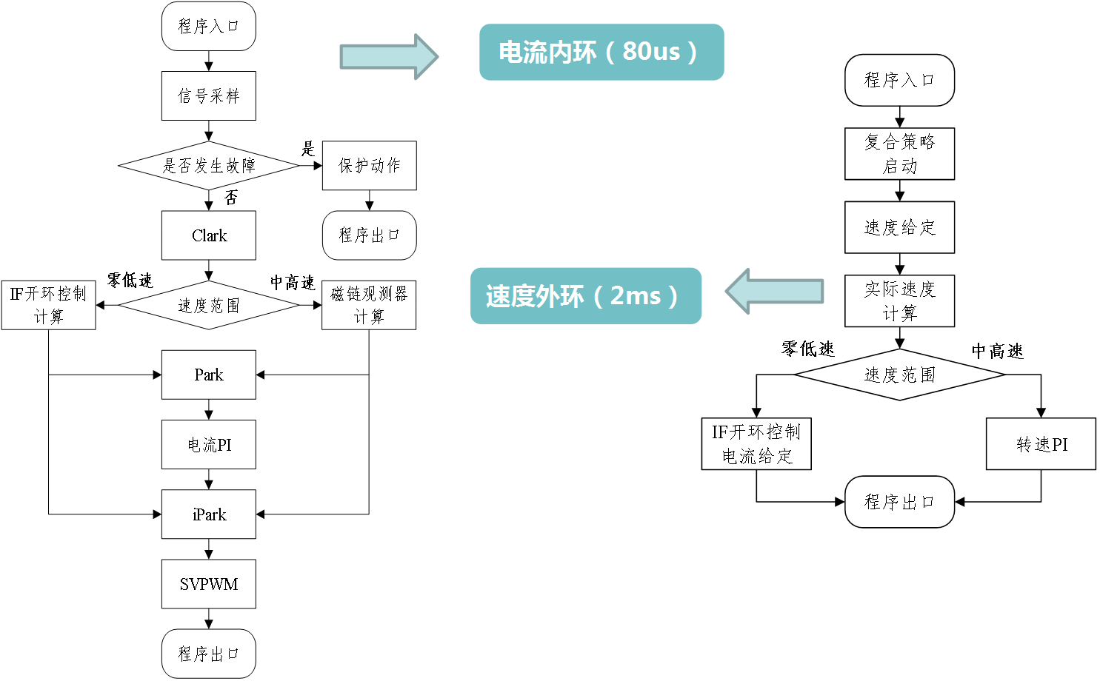
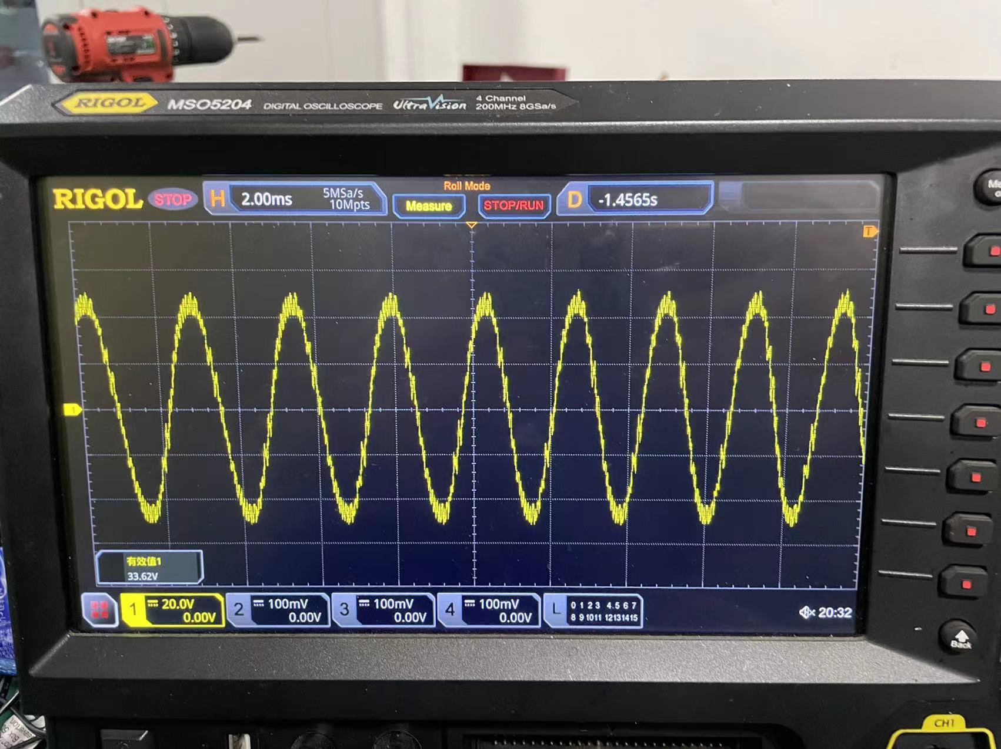
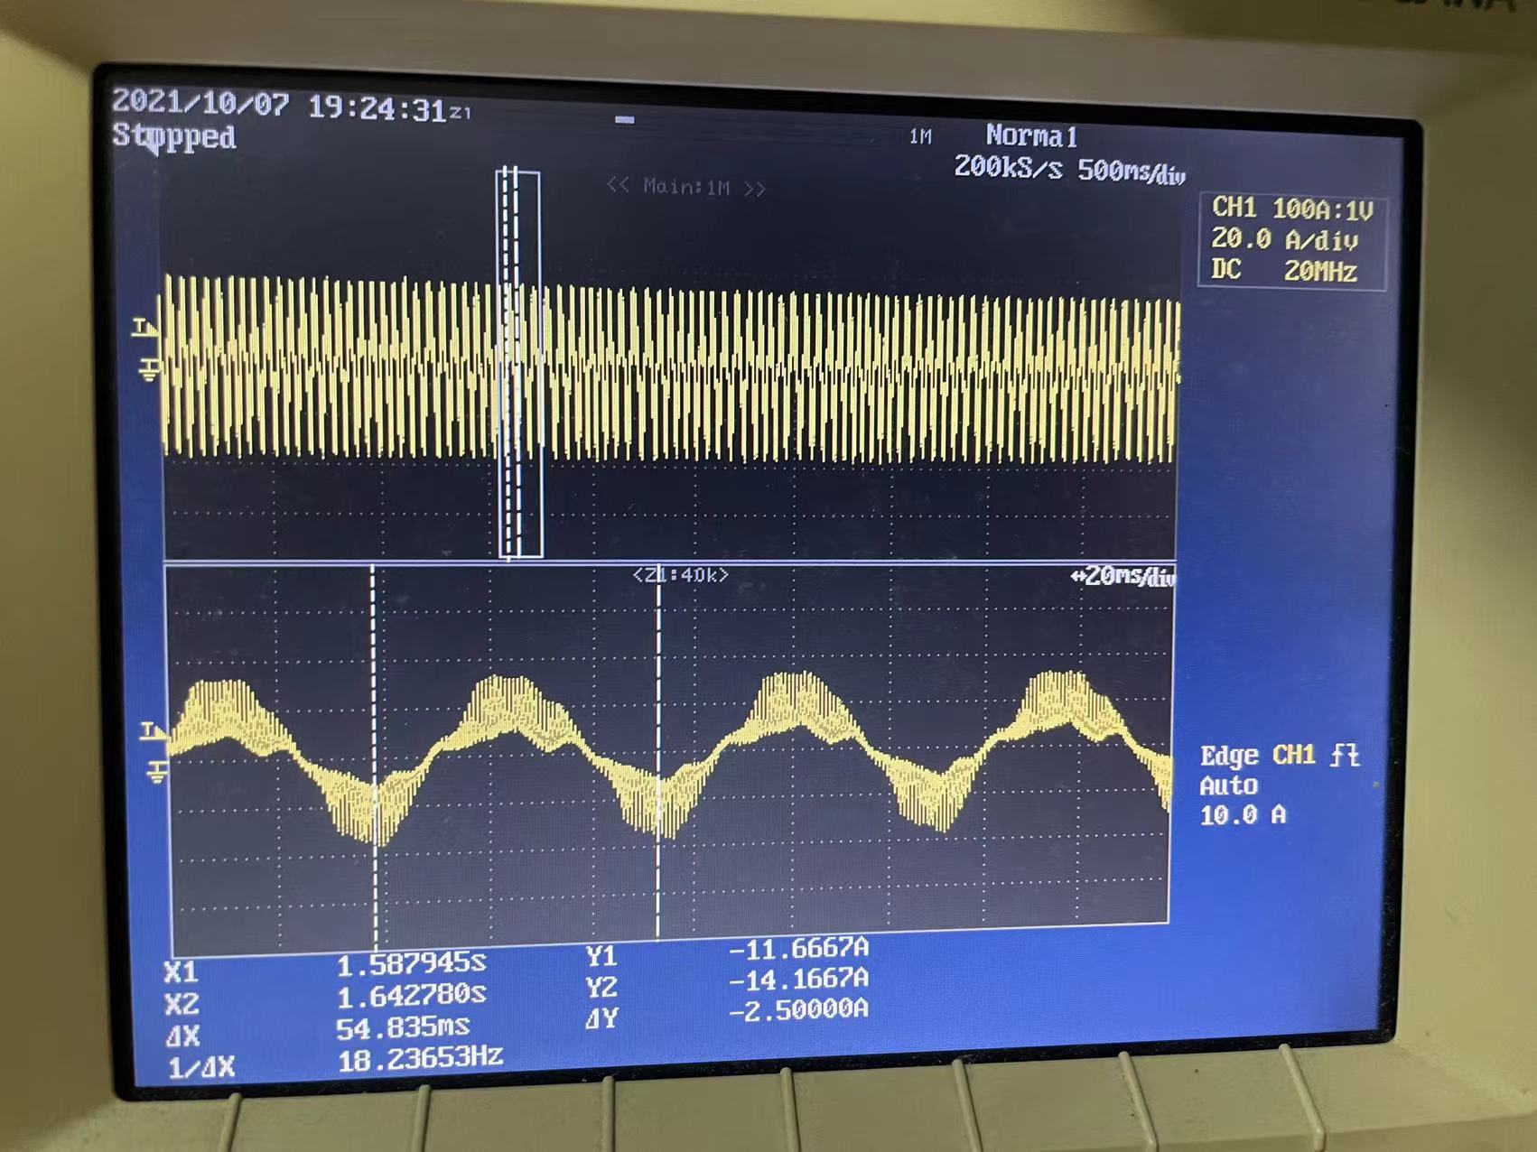
工业电机系统及控制
二、电机控制及实践
2、电机控制程序讲解和调试
控制程序整体框架、原理讲解 主函数、参数初始化、寄存器配置、中断设置等。
采样、转速环和电流环程序讲解
采样实验方式，采样值的处理，双闭环的中断优先级及中断时间设置等。
程序调试
先弱电调试，查看程序中重要变量是否正确，硬件系统保护功能是否正常工作，死区是否设置正确，确保中断运行时序无误后，开启母线电压，带电机运行，查看实际电机波形，对比分析。
双闭环控制程序框架
示波器实验波形查看
对比分析

Slide 7
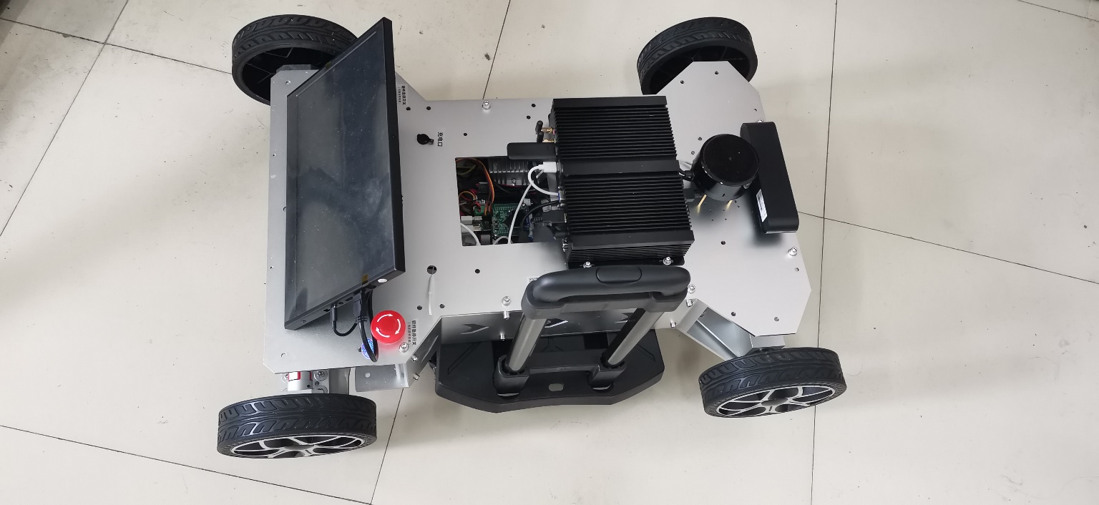
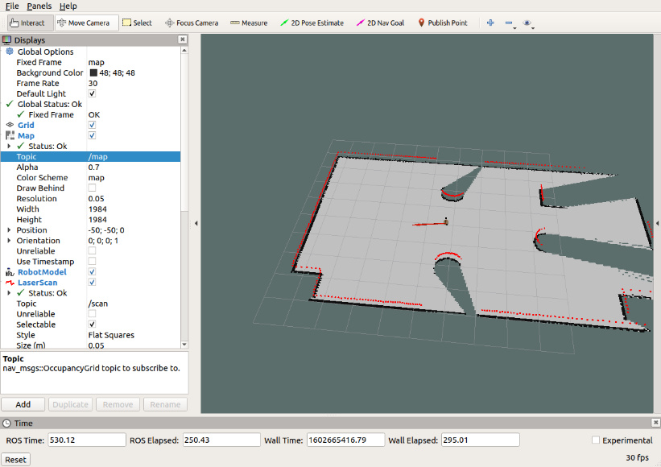
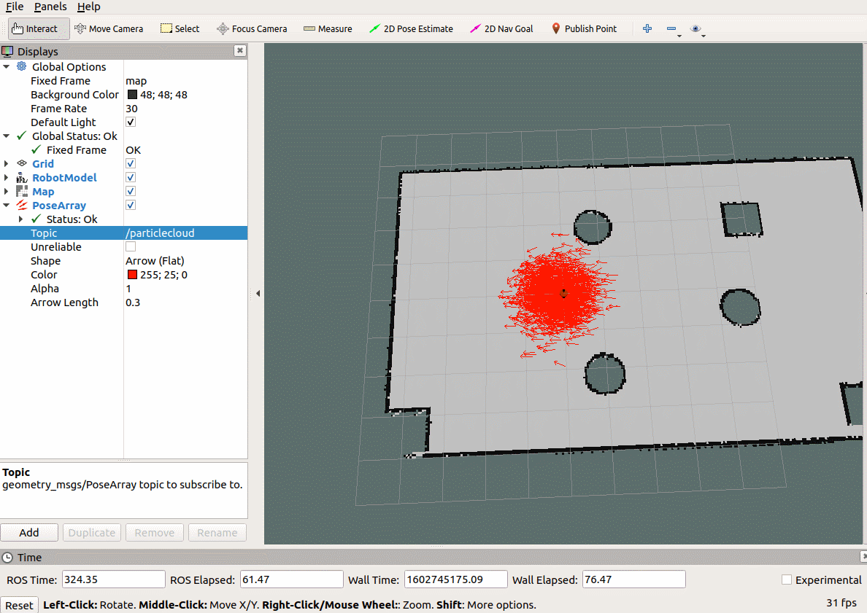
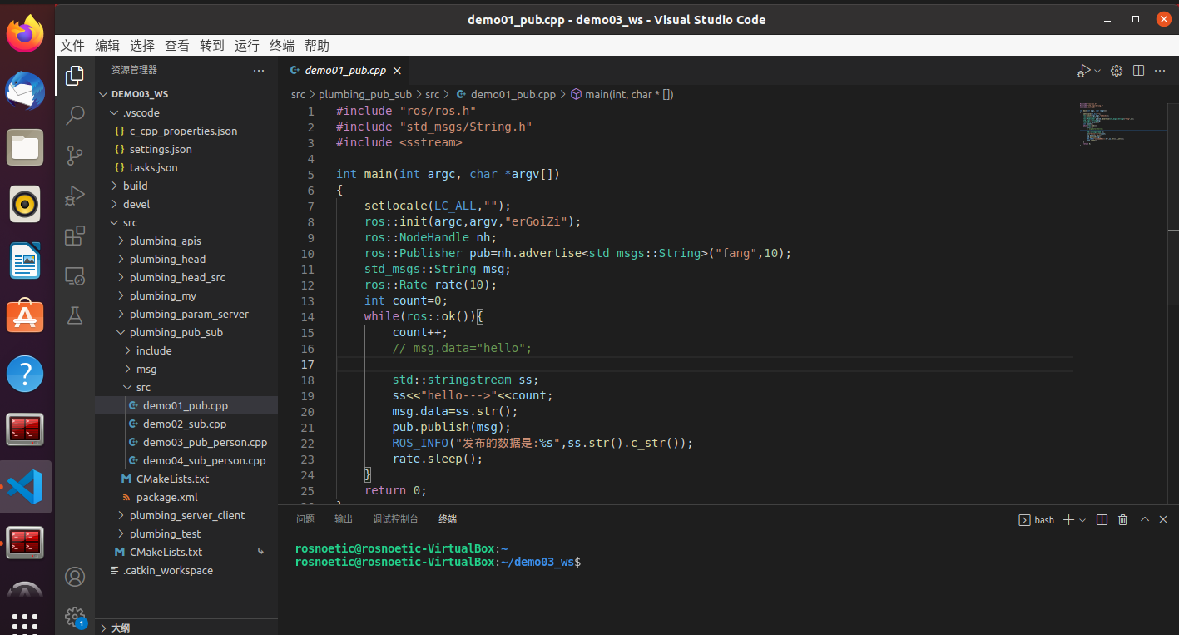
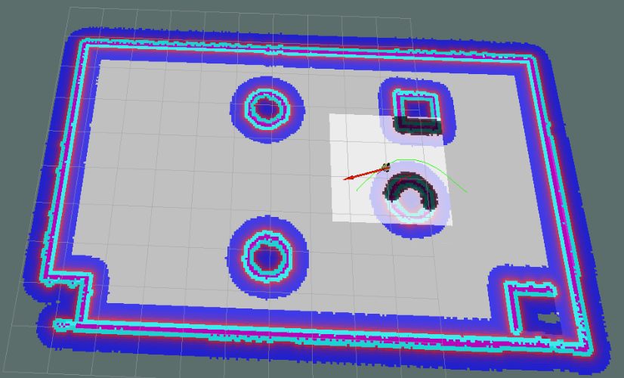
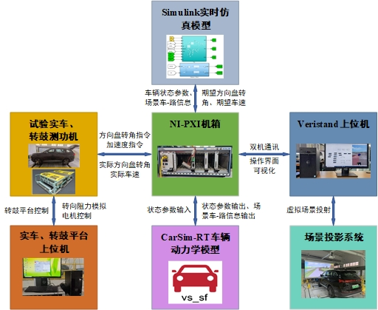
工业电机系统及控制
分布式小车构建地图、定位、路径规划、分布式运行
HEIL半实物仿真及分布式小车驱动系统实践
学习目标：熟悉HEIL半实物仿真系统各部分组成、功能及整个系统的搭建，了解系统各部分通讯及协调工作的原理，搭建分布式运动模型，通过四驱分布式综合系统模拟出来。
第一步：演示系统整个运行流程，让学生对分布式驱动控制有整体的了解。
第二步：学生按照演示的实验操作步骤，设计仿真模块的运动模型，调整转矩分配比例，编译控制程序，配置CarSim软件，进行硬件在环测试，实验过程中记录下实际车辆的运行数据，并实时查看实际车辆运动的轨迹，通过数据分析验证模型设计的准确性
第三步：在基于ROS系统控制的分布式小车上，熟悉运用ROS系统，实现分布式小车地图构建、定位及按照规划的路径进行，在小车上实现差速运行。
分布式半实物仿真系统构成

